Slide 1
DIA 第二次作业
2020年11月18日

Slide 2
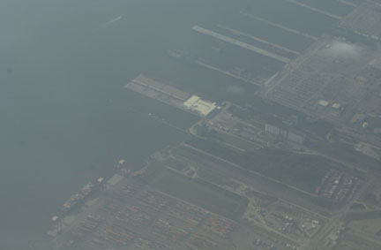
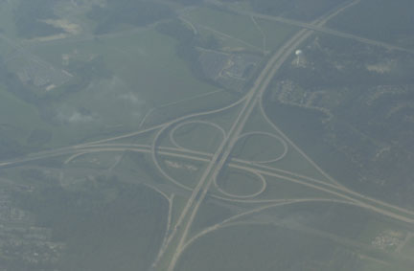
任务描述
天气对图像的质量有很大的影响。请利用图像分析的相关知识，实现基于暗通道先验的图像去雾算法，对有雾霾的图像进行增强。
参考论文
He K, Sun J, Tang X. Single image haze removal using dark channel prior[J]. IEEE CVPR, 2009.

Slide 3
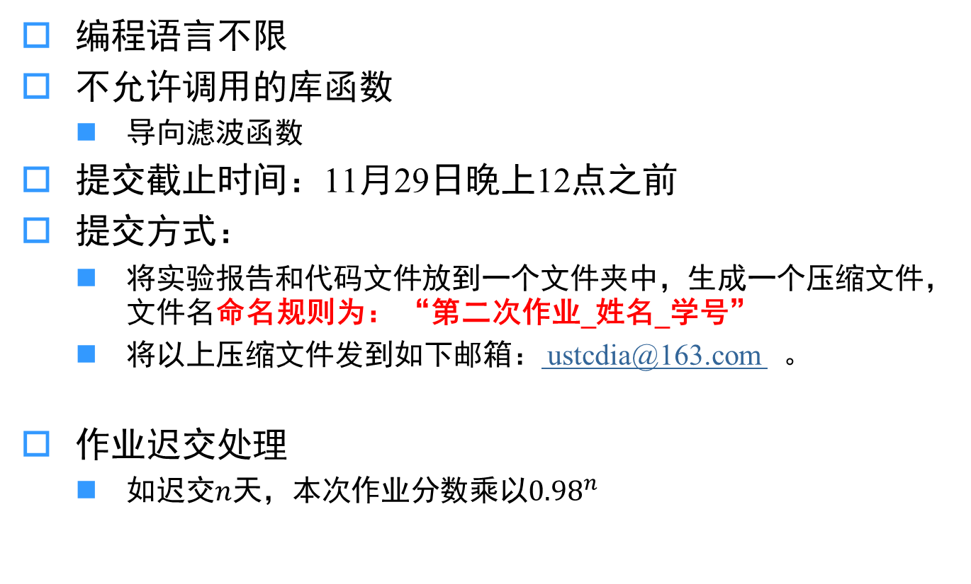
提交时间和方式
编程语言不限
不允许调用的库函数
导向滤波函数
提交截止时间：11月29日晚上12点之前
提交方式：
将实验报告和代码文件放到一个文件夹中，生成一个压缩文件，文件名命名规则为： “第二次作业_姓名_学号”
将以上压缩文件发到如下邮箱： ustcdia@163.com 。
作业迟交处理
如迟交$n$天，本次作业分数乘以${0.98}^{n}$

